Slide 1




SEGURIDAD EN TRANSITO
Nicaragua
XXXIII COMALEP
Punta del Este, Uruguay
Abril 26-27, 2012

Slide 2
ANTECEDENTES
Resolución 65-2001 (COMRIEDRE).
Reglamento sobre el Régimen de Transito Aduanero Internacional Terrestre.
El control del Régimen de Transito Aduanero se realiza a través del Sistema Informático Aduanero Nacional.
  Intercambio de información entre pares de países.

Slide 3
ANTECEDENTES
Cooperación entre los Servicios Aduaneros del CA-4 (GT, SV, HN, NI), realizan mejoras al Régimen de Tránsito.
El comercio Intraregional, demanda un Régimen de Transito mas ágil.

Slide 4
Evolución de régimen de transito
BID ofrece a Centroamérica, recursos para implementar el Sistema de “Transito Internacional de Mercancías” (TIM).
Inicio Proyecto Piloto GT- SV 2009.
Nicaragua solicita implementación del proyecto TIM, Guasaule - Peñas Blancas 2010.

Slide 5
VENTAJAS TIM
Homologación de mensajes electrónicos para la transmisión de información.
Control unificado en Aduanas de Paso (Migración, Agricultura, Aduana).

Slide 6
VENTAJAS TIM
Documentación disponible en formato digital (adjunta a la Declaración).
Trazabilidad de la Declaración.
Disminución de los tiempos de atención.
  61 a 8 minutos.
Reducción de costos en las operaciones de transito.

Slide 7
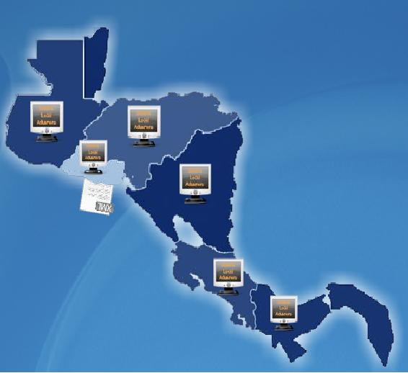
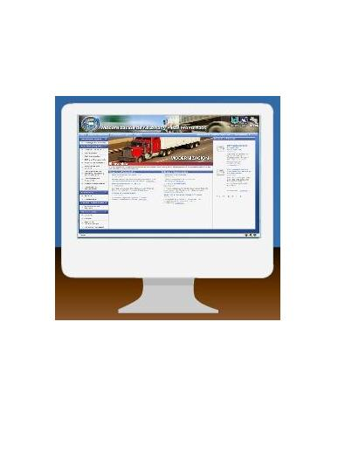

VENTAJAS TIM
Comunicación en tiempo real.

Slide 8
GRACIAS POR SU ATENCIÓN

